Slide 1
成果発表 三目並べ
13 HJHK 徳竹/金/鈴木/琴/北田/林

Slide 2
アジェンダ
グループ紹介
ミニプロジェクトの反復内容
達成状況
工夫点
課題と対策
振り返り・所感

Slide 3



グループ紹介
グループ名：HJHK
意味：メンバーの半分が日本人、半分が韓国人
国境を越えたグローバルチーム！

Slide 4

メンバー紹介
林 ナリ(イム・ナリ)
北田 由貴
金 東炫(キム・ドンヒョン)
琴 現景（クム・ヒョンギョン）
鈴木 莉紗
徳竹 陸 ☆リーダー

Slide 5
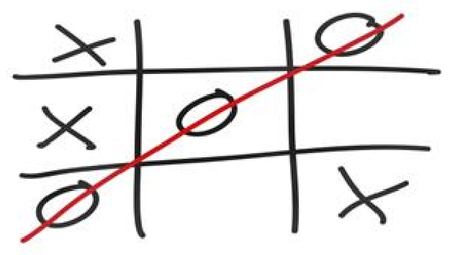
ミニプロジェクトの反復内容
反復１ ： 三目並べ
説明 ： 三目並べの盤の下準備(プレイヤーなし)
反復２ ： 三目並べ
説明 ： ３×３のマスを用意する。
そのマスに対して二人のプレイヤーが交互に
「○」と「×」のマークを入力していき、同じマークが
縦・横・斜めのラインに3つ揃ったら勝利する。

Slide 6
達成状況（最終成果物）
予定
一対一で対戦出来る三目並べに
非機能要求のCPU対戦機能を
追加したプロダクトの作成
実績
非機能要求を除いた
三目並べのプロダクトの作成
+α

Slide 7
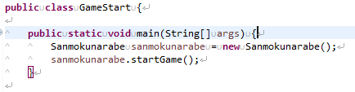
達成状況（プロダクト）
実際に動かします！(eclipse)

Slide 8
達成状況（プロダクト）
メトリクス評価
 | Sanmokunarabe | Player | Turn | Cell | Board | WinnerLine
NOF | 0 | 0 | 0 | 0 | 1 | 0
NOM | 3 | 0 | 4 | 6 | 4 | 0
MLOC | 9 | 0 | 12 | 17 | 47 | 9
NBD | 1.333 | 0 | 2 | 1.167 | 2.4 | 1.333
VG | 1.333 | 0 | 3 | 1.5 | 5 | 2
LCOM | 0 | 0 | 0.25 | 0.75 | 0.75 | 0

Slide 9
達成状況（プロダクト）
メトリクス評価
・全体的に品質に問題のある数値は出ていない
・BoardクラスのMLOCが多い ループなどを使いメソッドの行数 →一つのメソッドのコード行数が多いことが原因 を減らす。

Slide 10
達成状況（プロセス）
反復１
工数(予定/実績)
計画 26.5h/26.5h
要求分析 18.5h/18.5h
分析 18.5h/16h
設計 27h/63.5h
実装 12h/83h
テスト 7.5h/15h
反復２
工数(予定/実績)
計画 5h/5h
要求分析 反復１で作成
分析 15.25h/36.25h
設計 24.75h/28.75h
実装 28.50h/1.5h
テスト 9.25h/1.75h

Slide 11
工夫点
技術面
プレイヤーやターンクラスで
直接数値を入力する
メソッドをどれに持たせる
べきか考えた。
時間・効率性
第1反復で予定（3.5日）より多く時間(6.5日)を使ったため、残りの3日間でいかに第2反復終了まで持っていくか逆算して考えた。
学習面
チームに初学者が多いため、出来る限りのメンバーが納得した上で次の工程の作業に進むべく、認識合わせをしっかり行った。
Notes:
ゲームの後、ターン履歴を表示する機能を具現化するために、シーケンス図や実装のところでNullPointerExceptionエラーに悩まされた。

Slide 12
課題と対策
反復１
・レビューの時間管理ができなかった
・グラウンドルールを守れなかった
・ファイルやフォルダの管理ができなかった
反復１
・全員が当事者意識を持つ（役割分担など）
・発言する時は手をあげる
・適度に休憩を入れる
・レビューの前に時間配分を決める
課題
対策
反復２
・分担は増えたが共有する時間が少なく、 自分が分かっていないところもある
・スケジュールに通り作業が進められなかった （スキル不足）
反復２
・共有する時間を設ける
・スケジュール通り作業を進める （実行可能な計画をたてる）
Notes:
スライドの情報量が多い

Slide 13
振り返り・所感
振り返り
・スケジュール通りに行うことの難しさを痛感した
・時間管理がうまくいかなかった
所感
・第1反復時より成長を感じた
・無事納品が出来てよかったが、第3反復も実行したかった

Slide 14

メンバーからの一言
当プロジェクトにおける個人の成長
現場配属後の意気込み

Slide 15
林 ナリ(イム・ナリ)
当プロジェクトにおける個人の成長
①プロジェクトの全体的な流れを分かった。
②自分の手を動かしてみる機会が多かったため、 UML図や仕様書、ソースコードの作成が以前よりできるようになった。
現場配属後の意気込み
ミニプロジェクトでの学びを生かして、
経験を重ねていくたび、一歩一歩はっきり成長していく人になりたいです。

Slide 16
北田 由貴
当プロジェクトにおける個人の成長
現場配属後の意気込み

Slide 17
金 東炫(キム・ドンヒョン)
当プロジェクトにおける個人の成長
現場配属後の意気込み

Slide 18
琴 現景(クム・ヒョンギョン)
当プロジェクトにおける個人の成長 ①開発の全体の流れが分かった ②テスト仕様書の作成とテスト実施ができるようになった
現場配属後の意気込み 自分を信じる

Slide 19
鈴木 莉紗
当プロジェクトにおける個人の成長
現場配属後の意気込み

Slide 20
徳竹 陸
当プロジェクトにおける個人の成長 ①リーダーとしての経験値が上がった ②Javaやオブジェクト指向分析の知識が増えた
現場配属後の意気込み 貪欲に知識を吸収して、プロジェクトに貢献できていると 実感できるくらいの人材を目指します

